Slide 1
EDUCACIÓN SOLIDARIA, INVESTIGACIÓN Y ACREDITACIÓN
SÉPTIMO ENCUENTRO NACIONAL DE FUNDACIONES
JOSÉ EFRAIN CUY ESTEBAN
Profesional Especializado
y Equipo de Educación e Investigación
Mayo de 2018

Slide 2
QUIÉNES SOMOS
La Unidad Administrativa Especial de Organizaciones Solidarias tiene como:
Misión: Diseñar, coordinar y ejecutar programas para fomentar, fortalecer y desarrollar socio-empresarialmente las organizaciones solidarias, generando desarrollo en los sectores y regiones del país.
Visión: En el año 2018 ser reconocida por su liderazgo en el posicionamiento del sector solidario en la contribución de los logros de Paz, Equidad y Educación, trabajando todos por un nuevo País.
Objetivos:
Promover el desarrollo de una cultura de la solidaridad y la asociatividad entre los colombianos.
Contribuir al mejoramiento de la calidad de vida de los colombianos a partir de sus prácticas asociativas y solidarias.
Recuperar la confianza en las organizaciones del sector solidario.
Fortalecer el sector solidario en las principales esferas de la economía nacional, su competitividad y participación en los mercados externos.
Fortalecer la infraestructura pública institucional del sector solidario, consolidando y/o redefiniendo la misión y funciones de las entidades conformadas en la Ley 454 de 1998.

Slide 3
Programa Integral de Intervención

Slide 4
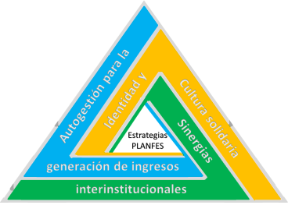
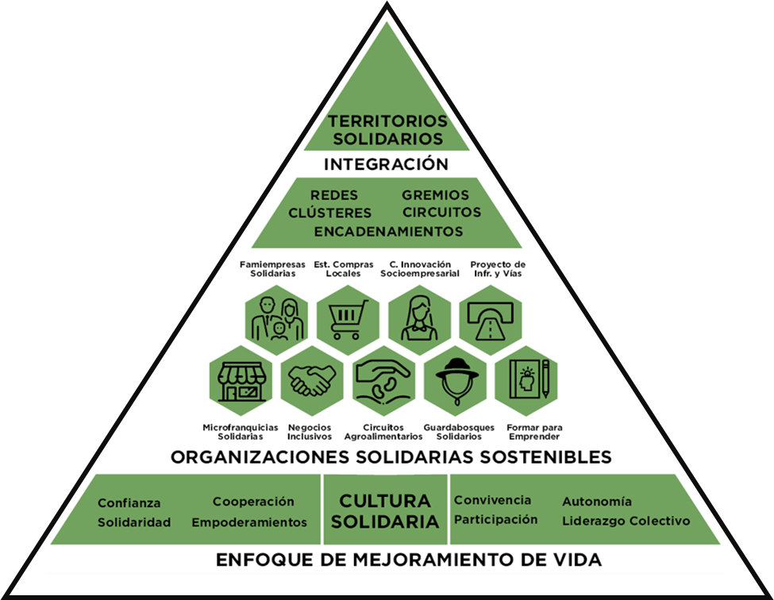
Diagnóstico UAEOS-ESUMER y Planfes
Estrategias
LÍNEA ESTRATÉGICA
Identidad y cultura solidaria
Autogestión para la gestión de ingresos
Sinergias interinstitucionales
Modelo de Gestión
Disposiciones para la implementación
sinergias
solidarias
Programa Integral de Intervención π

Slide 5
Tipos de organizaciones
Cooperativas (multiactivas, integrales y especializadas)
Cooperativas de trabajo asociado
Pre cooperativas
Administraciones públicas cooperativas
Asociaciones mutuales
Fondos de empleados
Organizaciones populares de vivienda
Instituciones auxiliares de la economía solidaria
Empresas solidarias de salud
Organismos de 2º y 3º grado
Asociaciones
campesinos
agropecuarias
productores
usuarios de distritos de riego
usuarios de acueductos veredales
Economías propias de los grupos étnicos
Redes de colaboración solidaria
Otras asociaciones
Corporaciones
Fundaciones
Organizaciones solidarias
Voluntariados

Slide 6
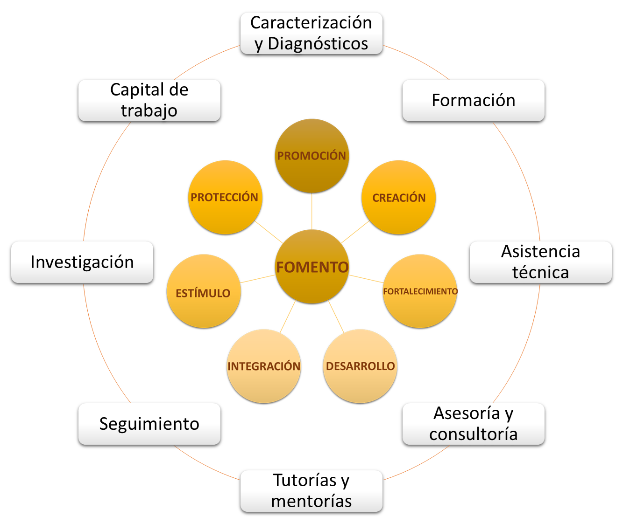
Ámbitos y mecanismos

Slide 7
Definición y objetivo del Programa Integral de Intervención
Es un conjunto de acciones organizadas, interdependientes e indispensables
para el fomento de la asociatividad solidaria en
comunidades,
organizaciones y
territorios,
fundamentándose en
los principios de la economía solidaria,
el desarrollo territorial,
el reconocimiento de los contextos diferenciales y
la autosostenibilidad de las organizaciones solidarias.
El PII es uno de los programas a través del cual se desarrolla el Plan Nacional de Fomento a la Economía Solidaria y Cooperativa Rural –Planfes y
tiene como objetivo principal
fomentar organizaciones auto sostenibles basadas en la cultura de la solidaridad, la cooperación y la asociatividad que contribuyan en la construcción de territorios solidarios.

Slide 8
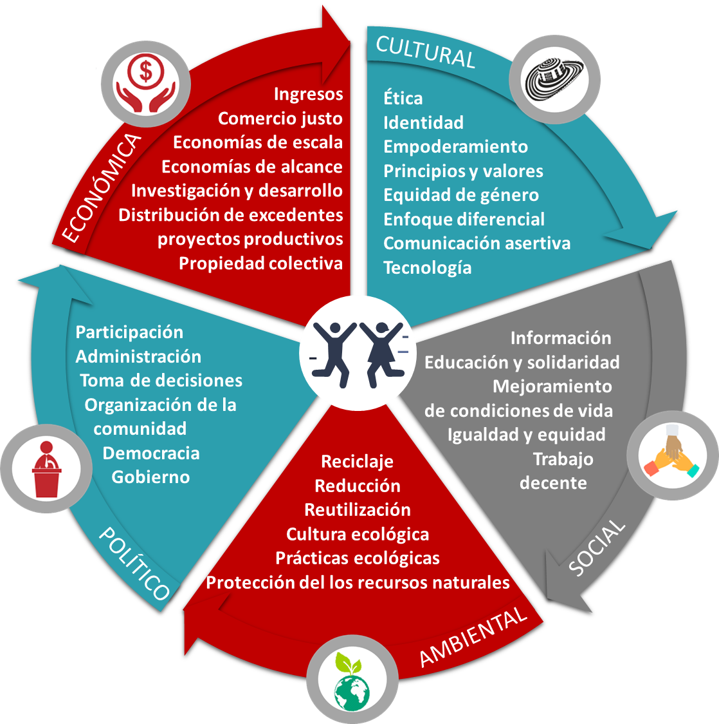
Dimensiones

Slide 9
Gestión del Conocimiento
EducAcción InvestigAcción y Atención y Participación Ciudadana
Cultura de Servicio
Escisión procedimiento de atención al ciudadano – a proceso misional
Diseño de Planes, Programas y Proyectos
Planes para la Paz
Formación
Lineamientos curriculares
Investigación
Investigación propia : UAEOS 2010 – 2018 e indiciadores
Programa Sinergias Solidarias
Programa Integral de Intervención
Formación presencial
Formación virtual
Herramientas de los programas
Investigación a contratar: modelo de comercialización (*)
Relacionamiento Colciencias y semilleros de investigación
Centro documental
Trámite de acreditación
Política Servicio al ciudadano
Política participación ciudadana

Slide 10
Educación e Investigación
Formular, ejecutar y evaluar
planes, programas y proyectos en Educación Solidaria
procesos de promoción, formación, capacitación, investigación y asistencia técnica
1. promoción de la cultura asociativa solidaria
2. la gestión socioempresarial de las Organizaciones Solidarias.
Relacionados con
para la
Artículo 4°. Funciones. 6. Adelantar estudios, investigaciones y llevar estadísticas que permitan el conocimiento de la realidad de las organizaciones solidarias y de su entorno, para el mejor cumplimiento de sus objetivos, y que sirvan de fundamento para la formulación de la política pública.
DECRETO 4122 DE 2011

Slide 11
Líneas de Investigación
DESARROLLO TERRITORIAL Y RURAL DESDE LA ECONOMÍA SOLIDARIA
Esta línea busca abordar el aporte, las manifestaciones asociativas y las estrategias del modelo asociativo solidario en la generación del desarrollo territorial, local y rural
Ejes temáticos
Formas asociativas y solidarias en contextos rurales, y manifestaciones del desarrollo territorial.
La construcción de la ruralidad desde el modelo asociativo y solidario.
El modelo asociativo y solidario para una sociedad de posconflicto

Slide 12
Líneas de Investigación
PERSPECTIVAS DEL MODELO SOCIAL Y SOLIDARIO FRENTE A LAS NUEVAS DINÁMICAS DE LA ECONOMÍA Y LOS RETOS DEL DESARROLLO SOSTENIBLE
En esta línea se abordaran estudios que den respuesta a los retos y desafíos que los mercados internacionalizados le imponen a las dinámicas socio-empresariales del modelo asociativo y solidario
Ejes temáticos
Competencia empresarial y la administración democrática de las organizaciones solidarias
El aporte social de las manifestaciones empresariales asociativas, frente a las lógicas contables y financieras de la empresa.
Crecimiento empresarial de la organización con desarrollo social

Slide 13
Líneas de Investigación
GENERACION DE EMPLEO, ECONOMÍA SOLIDARIA, MEJORAMIENTO DE LA CALIDAD DE VIDA Y APERTURA DE OPORTUNIDADES
Esta línea abordará temáticas relacionadas con el trabajo y la generación de empleo desde las dinámicas socio empresariales del modelo asociativo, marcadamente cuantitativa.
Ejes temáticos
Metodología para la medición del empleo generado por las organizaciones solidarias
Fomento y fortalecimiento del sector solidario para generar ocupación productiva, empleo digno y decente
Tipologías de empleo y trabajo que genera las dinámicas empresariales solidarias

Slide 14
Líneas de Investigación
INTEGRACIÓN SECTORIAL PARA EL DESARROLLO
En esta línea se busca
establecer metodologías y estrategias para asumir los retos e las mismas dinámicas empresariales y sociales le plantean a las organizaciones
Ejes temáticos
La integración del sector desde lo gremial y lo productivo
Generación de redes productivas y de servicios, locales, regionales y nacionales.
Identificación de conglomerados de unidades productivas y de servicios con la visión y propósito de articular cadenas o clúster

Slide 15
Líneas de Investigación
EDUCACIÓN SOLIDARIA PARA EL DESARROLLO SOCIOEMPRESARIAL ASOCIATIVO DE LAS ORGANIZACIONES
Esta línea abordará la educación solidaria para el fomento de la cultura de la solidaridad y la asociatividad en Colombia.
Ejes temáticos
La Educación Solidaria desde la organizaciones y su impacto en Desarrollo socio empresarial asociativo.
Articulación de la educación solidaria en la educación formal: Preescolar, básica, media y superior.
Tendencias, metodologías y didácticas de la educación solidaria: Experiencias exitosas.

Slide 16
ACREDITACIÓN Y EDUCACIÓN SOLIDARIA
EDUCACION SOLIDARIA. Entiéndase por Educación Solidaria el proceso permanente orientado a fortalecer la práctica de valores de solidaridad, cooperación y ayuda mutua, con el fin de generar actitudes y conductas que permitan consolidar un compromiso social frente a la misión que deben cumplir las Organizaciones Solidarias de conformidad con las previsiones de la Ley 454/98. En armonía con lo anterior, la Educación Solidaria busca consolidar procesos de autogestión empresarial en función del desarrollo sostenible de la calidad de vida de los asociados y de la comunidad en general. Directiva 031 de 2002, numeral 1.
Principios
fines
Valores

Slide 17
REFERENTE NORMATIVO DE LA ACREDITACIÓN
Ley 79 de 1998
Esta ley establece que los fundadores deben acreditar educación cooperativa como requisito para la constitución de entidades cooperativas.
Artículo 15: “El reconocimiento de personería jurídica se hará con base en los siguientes requisitos:
1. Solicitud escrita de reconocimiento de personería jurídica
2. Acta de asamblea de constitución.
3. Texto completo de los estatutos.
4. Constancia de pago de por lo menos el veinticinco por ciento (25%) de los aportes Iniciales suscritos por los fundadores, expedida por el representante legal de la Cooperativa, y
5. Acreditar la educación cooperativa por parte de los fundadores, con una intensidad no inferior a veinte (20) horas”

Slide 18
Ley 454 de 1998
Con la creación de DanSocial, la ley 454 en su artículo 30, establece las funciones de la entidad y específicamente en su numera 11 define la acreditación:
Artículo 30: “El Departamento Administrativo Nacional de la Economía Solidaria tendrá como objetivos: dirigir y coordinar la política estatal para la promoción, planeación, protección, fortalecimiento y desarrollo empresarial de las organizaciones de la Economía Solidaria, determinadas en la presente ley, y para dar cumplimiento a las disposiciones establecidas en la Constitución Política de Colombia. Para cumplir con sus objetivos el Departamento Administrativo Nacional de la Economía Solidaria, tendrá las siguientes funciones generales:
Numeral 11: Organizar los procesos de inducción y educación en la práctica de la Economía Solidaria y expedir certificados de acreditación sobre educación en teoría y práctica de Economía Solidaria”
Esta misma ley ratifica la educación solidaria acreditada como requisito para constitución de entidades en su artículo 63 y define que el DanSocial debe emanar este certificado.
Artículo 63. “Registro e inscripción. Los actos de registro e inscripción de las entidades de la economía solidaria a que se refiere la presente ley, serán realizados por la Superintendencia a la cual corresponda su supervisión. Para el registro de acto de constitución, será condición previa la presentación del certificado de acreditación sobre educación solidaria

Slide 19
Directiva 031 del 7 de Junio del 2000 emanada conjuntamente entre el DanSocial y el Ministerio de Educación en su numeral 9 establece que es el DanSocial quien determina los criterios para la acreditación.
9. “DE QUIENES IMPARTEN LA EDUCACION AL SECTOR DE LA ECONOMIA SOLIDARIA. Las personas que impartan educación a las organizaciones solidarias deberán regularse por las normas vigentes para educación no formal. Cuando no supere la intensidad horaria requerida por las secretarías de educación, los programas de educación sobre economía solidaria deberán registrarse ante el DANSOCIAL en la dependencia de educación. El DANSOCIAL establecerá los criterios para la acreditación de dichos programas según lo preceptuado en el numeral 11 del artículo 30 de la Ley 454/98”.

Slide 20
La ley 454 en su artículo 30 numeral 11 fue demandada como anticonstitucional en 2004, ante lo cual la Corte Constitucional en su sentencia C-1145/04 aclara y precisa el alcance de la acreditación:
“Respecto del segundo problema, a saber si la función de expedir los certificados de acreditación sobre educación en teoría y práctica de Economía Solidaria que se exigen a las entidades de economía solidaria para efectos del registro del acto de constitución ante la Superintendencia respectiva, corresponde a alguna de las funciones en cabeza del Estado en materia de educación, la Corte constata que ella efectivamente puede enmarcarse dentro de dichas funciones, pues como se explicó en los apartes preliminares de esta sentencia bien puede el Estado establecer requisitos, procedimientos, condiciones para la prestación del servicio público educativo sea que se preste por el Estado o por los particulares y controlar su cumplimiento. En este sentido determinar que para efectos de la inscripción del acto de constitución de las entidades de economía solidaria ante la Superintendencia respectiva se certifique por parte de una autoridad Estatal -en este caso Dansocial que la formación recibida por sus integrantes ha sido impartida por una institución que ha recibido la correspondiente acreditación por parte del Estado para impartirla se enmarca claramente dentro del ejercicio de las referidas funciones.

Slide 21
Decreto 4122 del 2 de noviembre de 2011
Con la trasformación del DanSocial a la actual Unidad Administrativa Especial de las Organizaciones Solidarias, el decreto 4122 de 2011 mantiene la función de acreditación para la Unidad en el artículo 4 numeral nueva:
Artículo 4. “Funciones. Como consecuencia del cambio de naturaleza la Unidad Administrativa Especial de Organizaciones Solidarias, además de las que determina la Ley 489 de 1998 y demás disposiciones legales, cumplirá las siguientes funciones:
9. Organizar los procesos de inducción y educación en la práctica de la economía solidaria y expedir certificados de acreditación sobre educación en teoría y práctica de economía solidaria, de acuerdo con las orientaciones del Ministerio del Trabajo”

Slide 23
QUIÉN?
QUÉ SE PIDE?
CÓMO SE PRESENTA?
CUÁNTO SE DEMORA?
QUÉ ES EL AVAL?
POR CUÁNTO TIEMPO?
CÓMO SE RENUEVA?

Slide 25
HISTÓRICA
SEGURIDAD
TECNOLOGÍA
NUEVOS MODULOS
USABILIDAD
ESCALABILIDAD
CONFIABILIDAD
INTEROPERATIVIDAD
RENOVACIONES
ESTADÍSTICOS
INTEGRAR
SISTEMA
SEGUIMIENTO PERMANENTE
TRÁMITE
SIA ACTUAL

